Slide 1
Breve História da Fotografia
Conceito
FOTO GRAFIA
Luz
Escrita
“ESCREVER COM A LUZ”

Slide 2
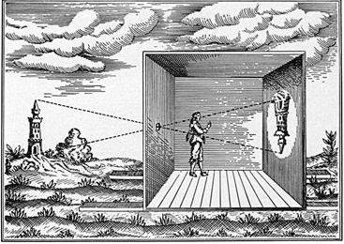
Câmara Escura
Fonte: http://leigui.blogspot.com/2015/06/luz-camera-e-acao.html

Slide 3

Apreciação: Câmera Escura
Vídeo: Como fazer CINEMA NA CAIXA | câmara escura - EXPERIÊNCIA de FÍSICA
. Disponível em: https://www.youtube.com/watch?v=9JBs4T-sd6E

Slide 4
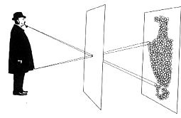
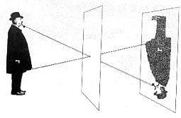
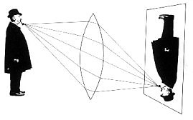
Quanto maior o orifício mais clara a imagem mas pouca nitidez.
Quanto menor o orifício mais nítida a imagem mas muito escura
1550 pelo físico Girolano Cardano, sugeriu o uso da lente biconvexa junto ao orifício, permitindo desse modo aumentá-lo, para se obter uma imagem clara sem perder sua nitidez.
A imagem produzida através de uma lente é bastante nítida devido à refração. Os raios de luz divergentes refletidos por um ponto do sujeito são refratados pela lente e passam a convergir a um único ponto.

Slide 5
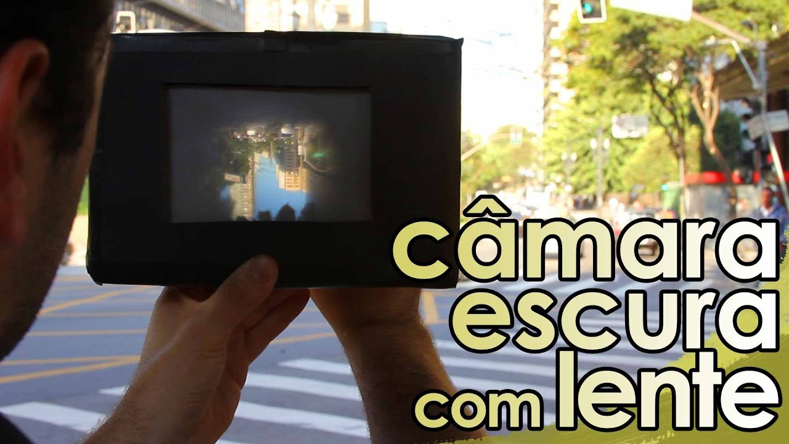
Apreciação: Câmera Escura com lente
Vídeo: Câmara escura com lente (EXPERIÊNCIA de FÍSICA)
Disponível em: https://www.youtube.com/watch?v=yZlt8VgjKdc

Slide 6
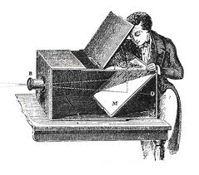
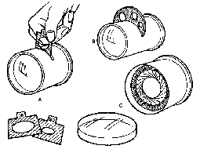
Câmara Escura
Fonte: https://repositorio.utfpr.edu.br/jspui/bitstream/1/1264/8/CT_PPGFCET_M_Silva%2C%20Milene%20Dutra%20da_2015_6.pdf

Slide 7
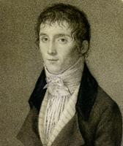
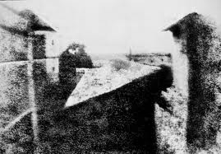
Inventores da Fotografia
Joseph Niécephore Niépce (1765-1833)
1826
Fonte: https://pt.wikipedia.org/wiki/Joseph_Nic%C3%A9phore_Ni%C3%A9pce

Slide 8
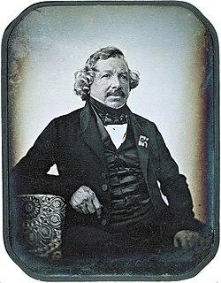
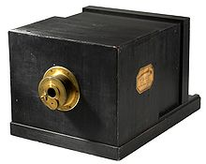
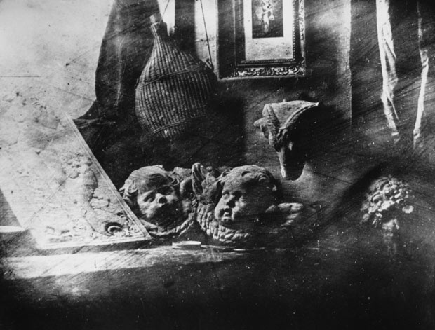
Inventores da Fotografia
Louis Jacques Mandé Daguerre (1787-1851)
Fonte: https://pt.wikipedia.org/wiki/Joseph_Nic%C3%A9phore_Ni%C3%A9pce

Slide 9
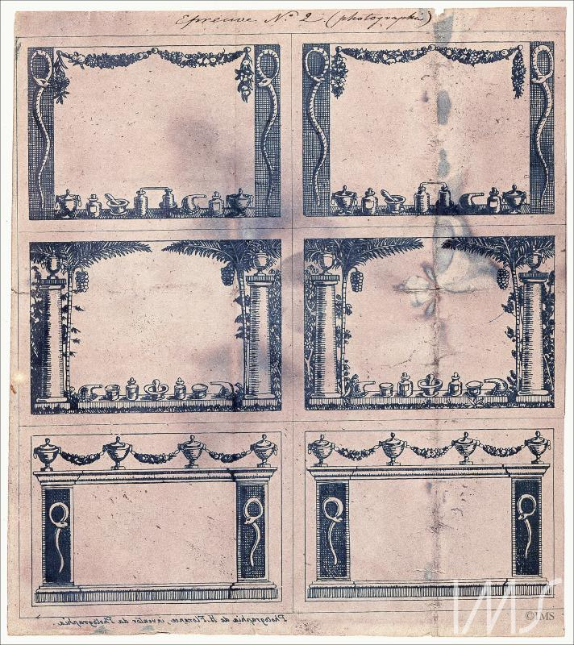
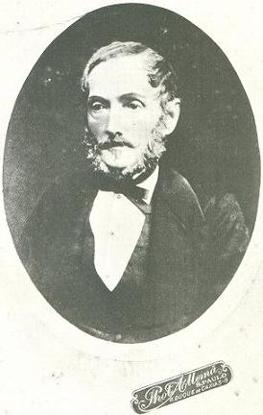
Inventores da Fotografia
Hércules Florence (1804-1879)
Fonte: http://brasilianafotografica.bn.br/?p=10341

Slide 10
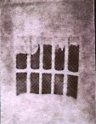
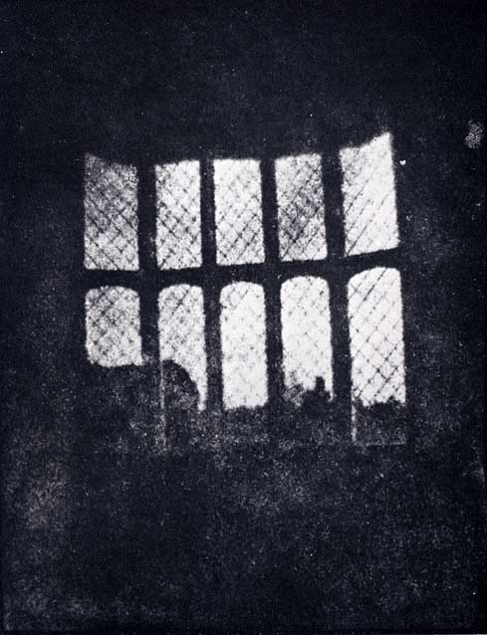
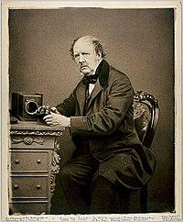
Inventores da Fotografia
Fox Talbot (1800-1877)
Fonte: http://brasilianafotografica.bn.br/?p=10341

Slide 11
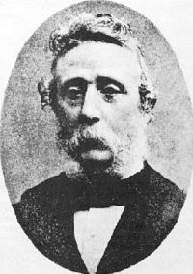
Inventores da Fotografia
1871- Richard Leach Maddox (1816-1902)
- Faz experiências com uma emulsão de gelatina e brometo de prata em uma suspensão gelatinosa - Chapas secas.
- Não era mais necessário preparar as placas ou revelá-las imediatamente após o uso.
Fonte: https://en.wikipedia.org/wiki/Richard_Leach_Maddox

Slide 12
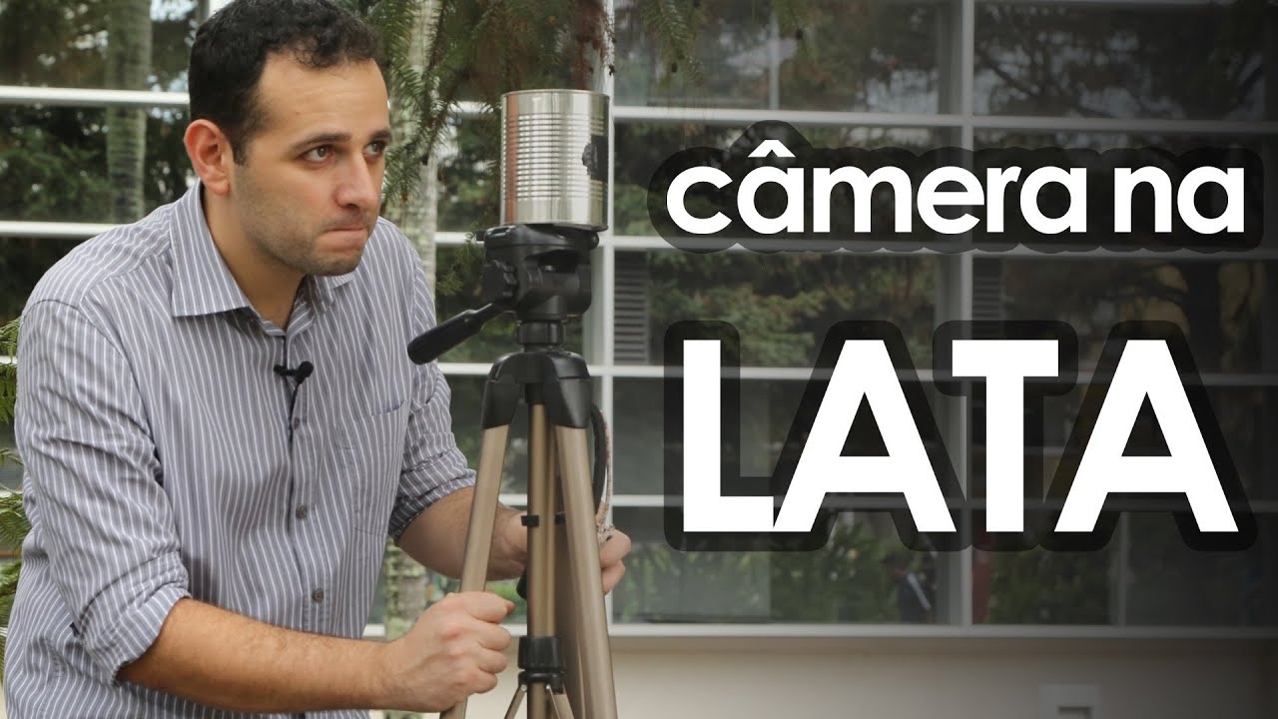
Apreciação: Câmera Pinhole
Vídeo: Fotografia com câmera Pinhole. Disponível em: https://bit.ly/2REgssA

Slide 13
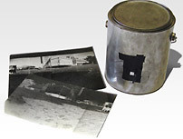
Apreciação: Câmera Pinhole
Vídeo: Fotografia com câmera Pinhole. Disponível em: https://www.youtube.com/watch?v=EOJKUCZfyfI

Slide 14
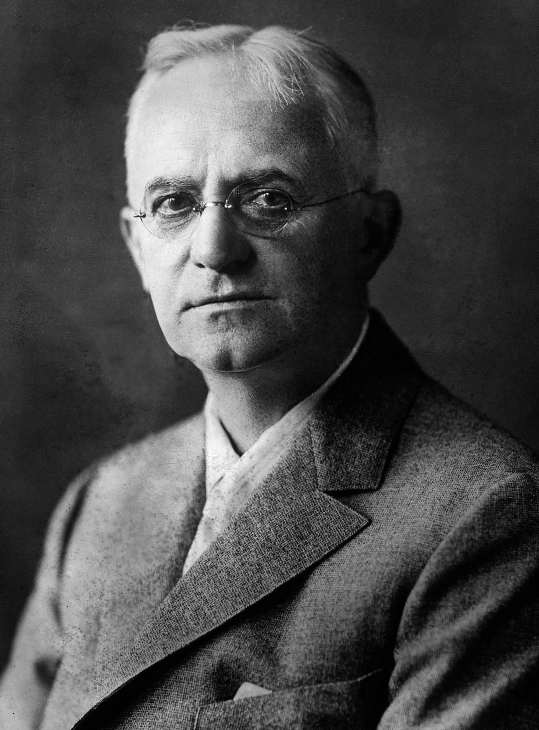

Inventores da Fotografia
George Eastmann (1854-1932)
EUA – 1888;
Kodak – Câmera portátil
Fonte: https://pt.wikipedia.org/wiki/George_Eastman
Fonte: https://pt.wikipedia.org/wiki/Kodak

Slide 15
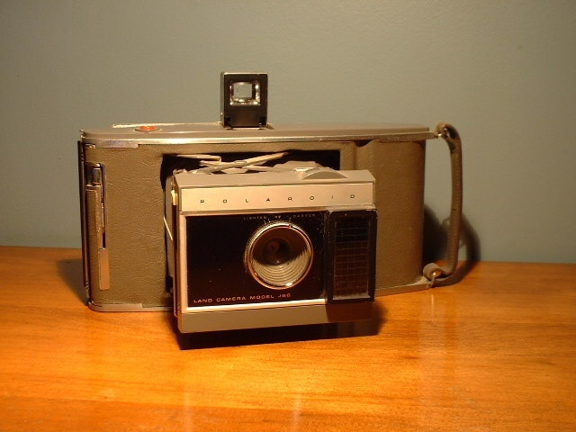
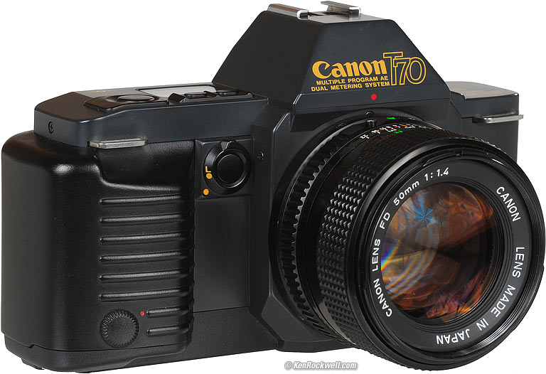
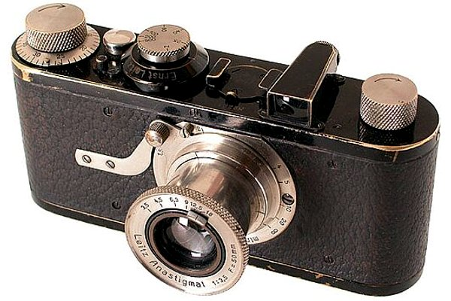
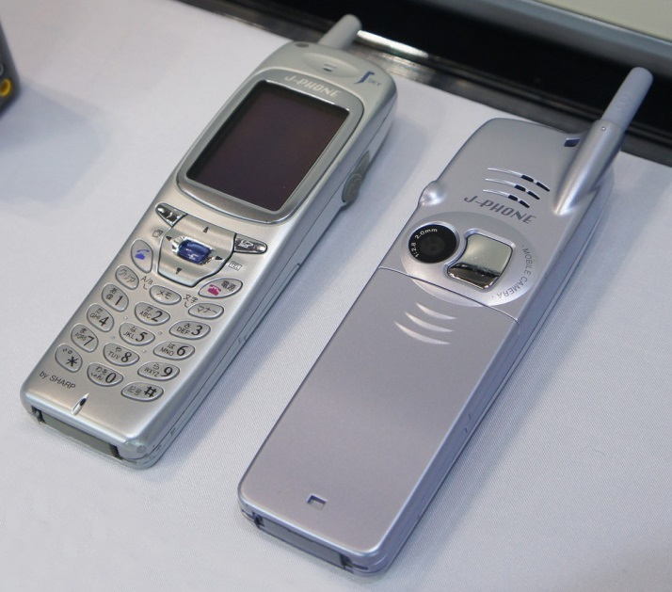
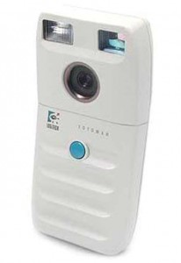
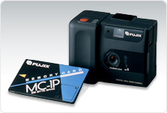
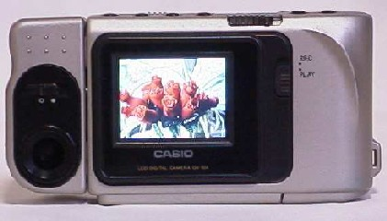
Evolução das câmeras fotográficas....
1925
1949
1984
1988
1990
1995
2000
Fonte: http://www.resumofotografico.com/2012/03/maquina-do-tempo-cronologia.html
Fonte: https://www.techtudo.com.br/noticias/2018/03/como-as-cameras-dos-celulares-evoluiram-veja-tecnologias-lancadas-ate-hoje.ghtml

Slide 16
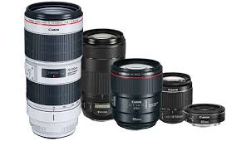
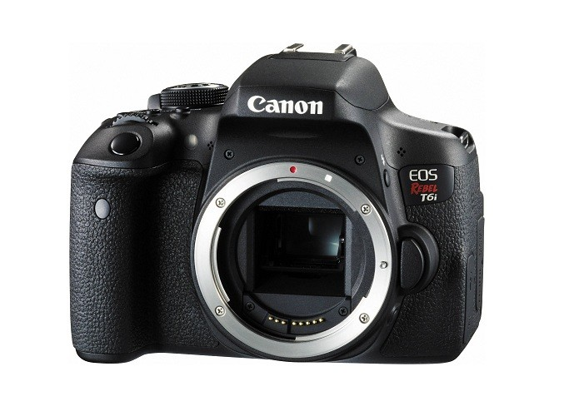
OBJETIVAS (conjunto de lentes) Toda objetiva está associada a uma distância focal (distância do centro da objetiva ao fotograma)

Slide 17
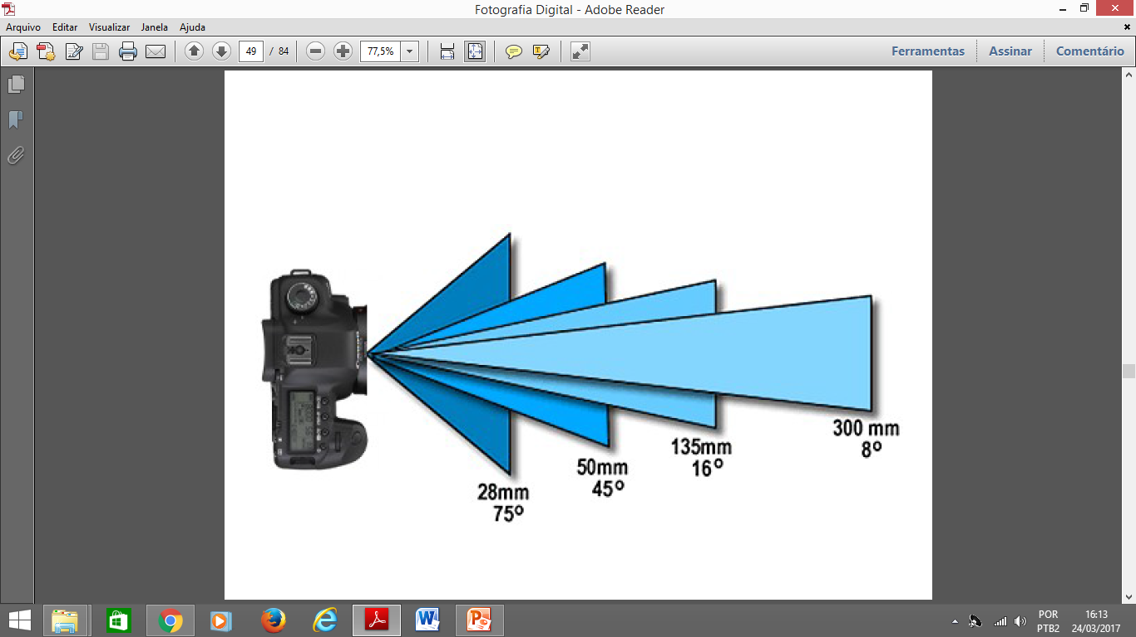
Ângulos de visão

Slide 18
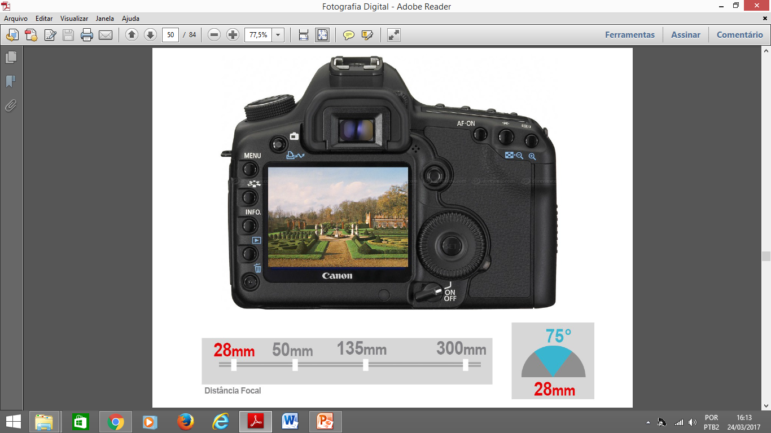

Slide 19
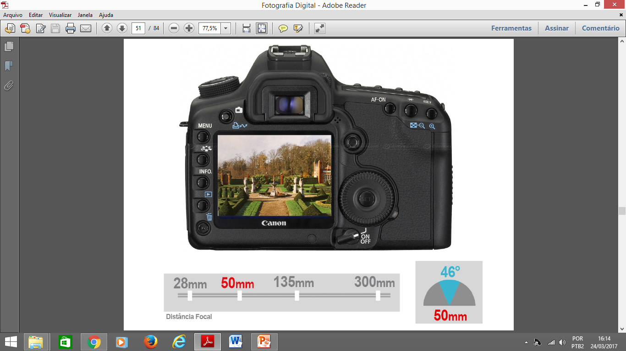

Slide 20
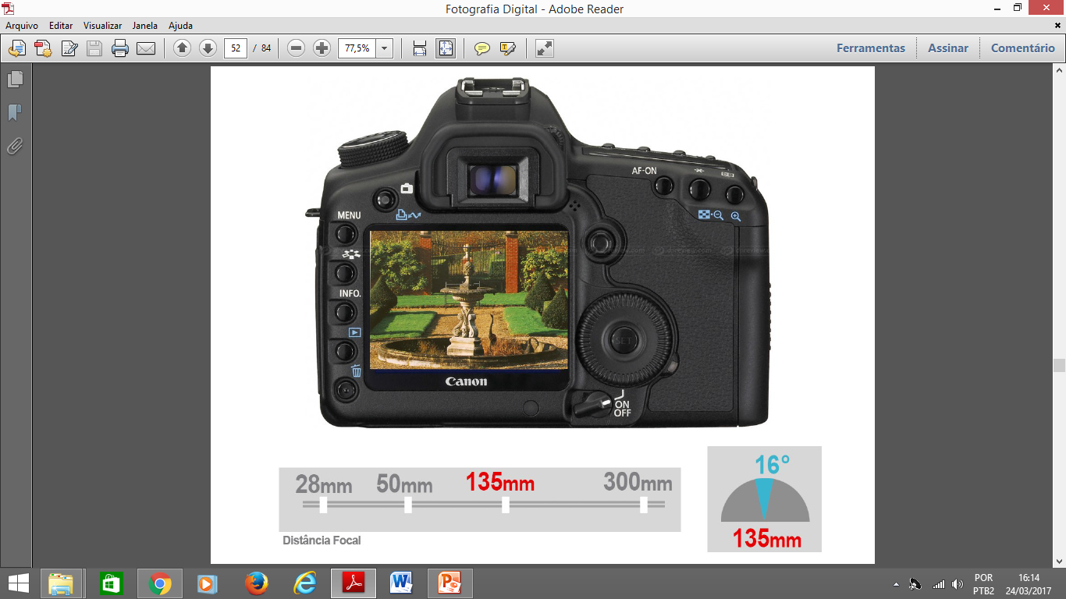

Slide 21
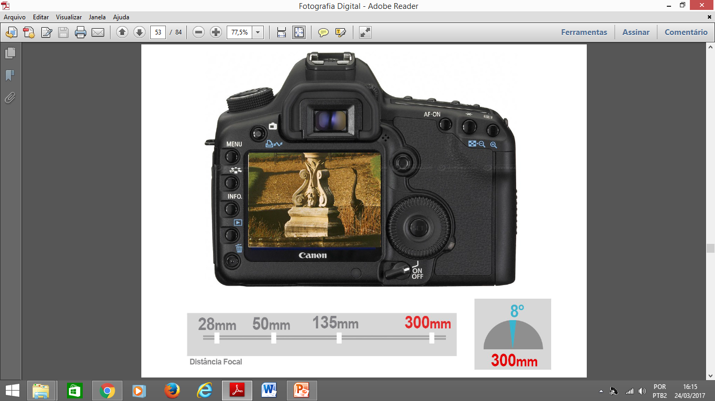

Slide 22

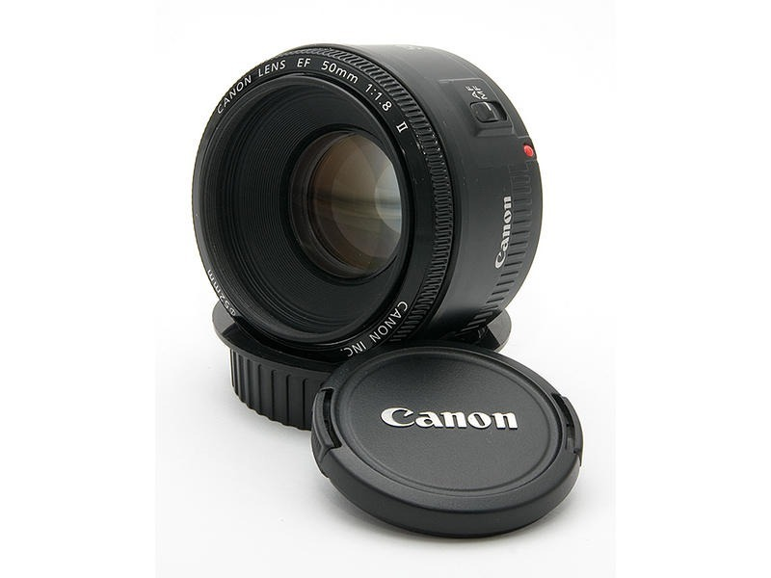
Objetiva Fixa (prime)
- Superior as objetivas zoom em termos de qualidade óptica.
- Oferecem aberturas maiores que as zoom.

Slide 23
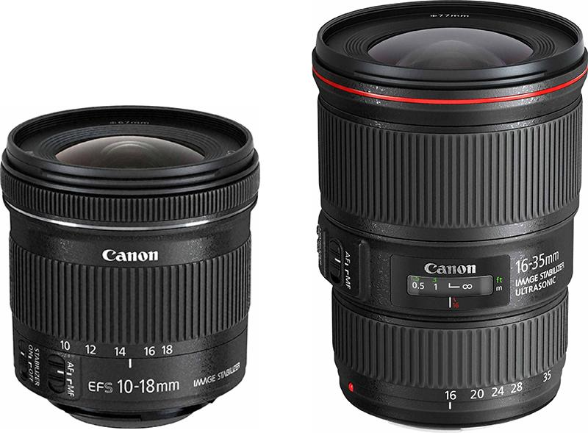
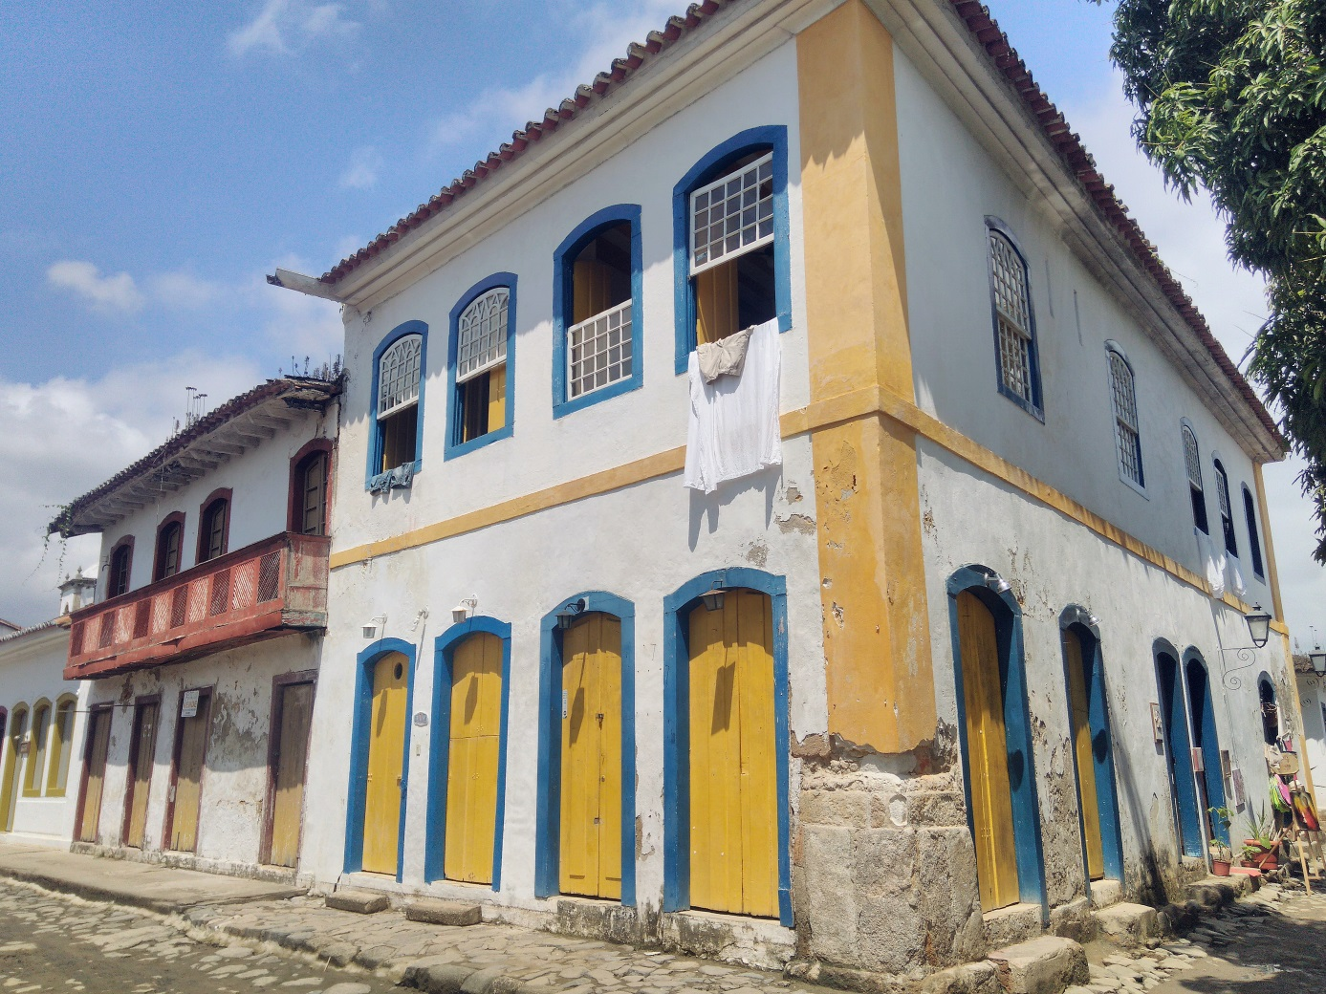
Grande Angular Distância focal entre 10mm e 28mm.

Slide 24
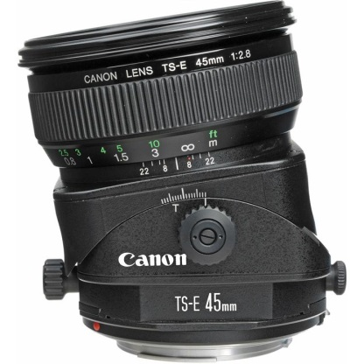
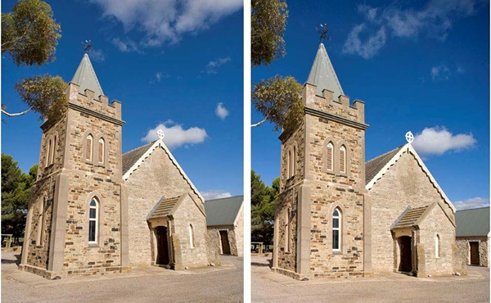
Objetiva Tilt-Shift
Permite corrigir as linhas “convergentes”.
Fonte: https://aimagem.wordpress.com/2009/05/18/o-tilt-shift/

Slide 25
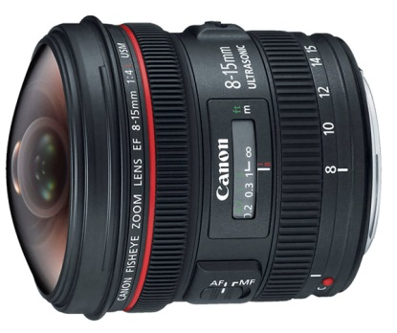

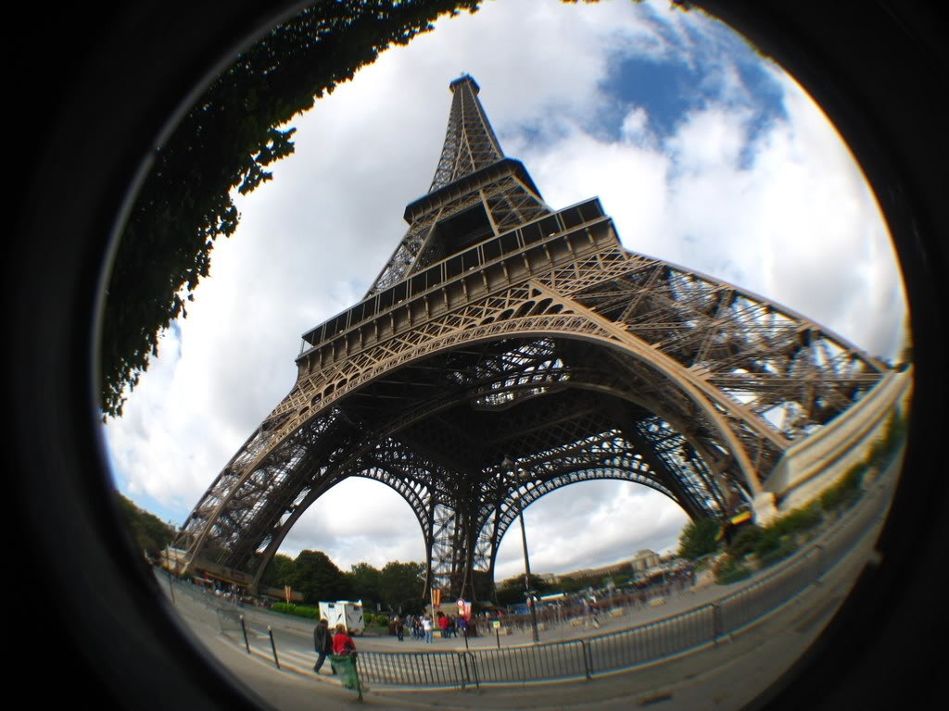
Olho de Peixe - Pode atingir ângulo de cobertura de até 180°. - Algumas são circulares e resultam em bordas pretas arredondadas (vinheta).

Slide 26
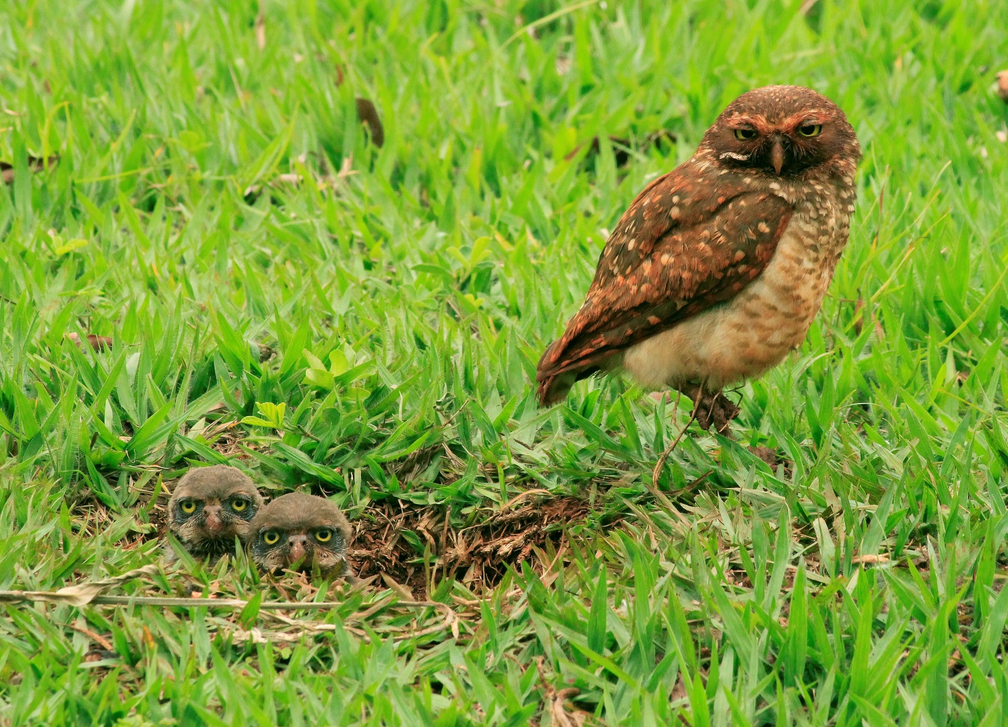
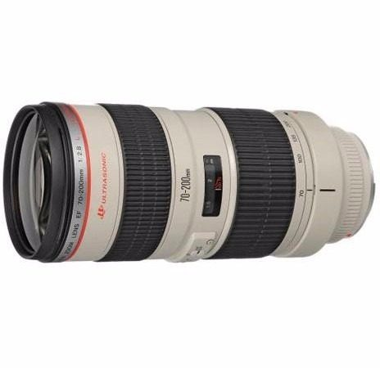
Teleobjetiva Distância focal de 70mm ou mais.

Slide 27
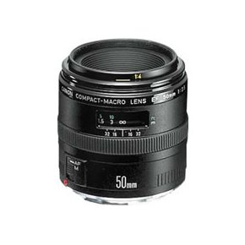

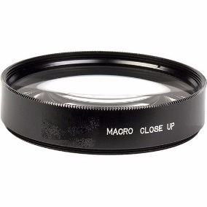
Macro

Slide 28
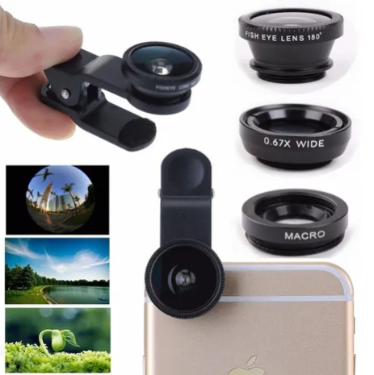
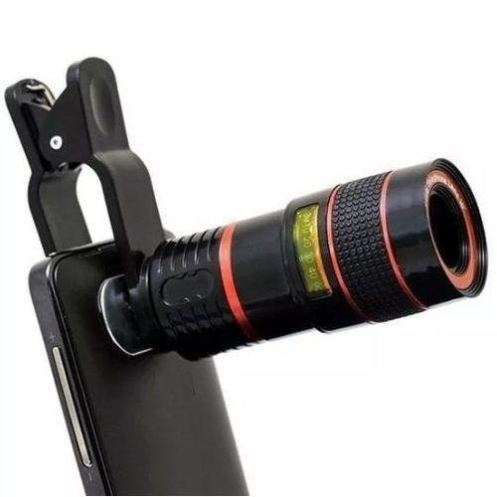

Slide 29
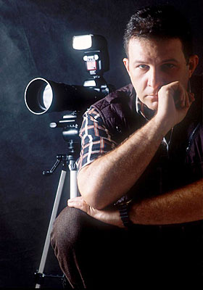
Juarez Silva, Fotógrafo de Natureza
Disponível em: https://www.youtube.com/watch?v=BEWWYBfZEys

